Slide 1

COMPONENTE CURRICULAR
GRUPO DE ESTUDO
Integrantes | Professores e Alunos dos 2º anos do curso Técnico em desenvolvimento de Sistemas
Série/Ano | 2º Ano/2023
Contexto escolar | Escola urbana s Escola de Bairros
Objetivos de aprendizagem | Ensinar de forma prática os processos de desenvolvimento de um site de pequena empresa
Conteúdos e Numero de aulas do RCO
Metodologia | Os alunos terão revisão de conteúdos de analise de sistema como UX – Experiencia do usuário oaa a partir disto, pensar site para um pequeno negócio a ser proposto em conjunto

Slide 2

GRUPO DE ESTUDO
COMPONENTE CURRICULAR
Recursos | Os recursos físicos e humanos estão presente no contexto escolar
Encaminhamentos | Inicialmente, serão feitas as reuniões para definir as estratégias de questionários e estabelecer um cronograma de projeto
Contexto escolar | A escola se situa em bairros e a maioria dos alunos não tem contato com informações detalhadas sobre infraestrutura ou metodologia necessária para desenvolver um site.
Adaptações necessárias | Adequação dos laboratórios de informática e disponibilização a aula no mesmo
Estratégia para gestão de aula | A gestão da aula serão organizadas com vistas para os objetivos de aprendizagem das ferametnas a serem utilizadas
Estratégia avaliativa | A avaliação será por participação em questionamento, sugestões e pela produção de um protótipo pessoal cujo critério será a originalidade
Resultado esperados | Espera-se que com esta atividade, os alunos aprendam escolherem fermentas para cad etapa e compreenda os requisito básico para um projeto de site simples.

Slide 3

Descrição geral do plano de ação
GRUPO DE ESTUDO
COMPONENTE CURRICULAR
1 - Contexto escolar:
A escola está situada em área urbana e possui dois laboratórios de informática completos e acesso á internet que coloca a disposição dos alunos do curso técnico e sistemas.
O público alvo é forma do por alunos em idade de estágio ou primeiro emprego
2 - Objetivos: Introduzir os conceitos de negócio, compressão das necessidade dos sumários e as etapas necessárias para desenvolver um site de apresentação e venda de produtos.
Capacitar, de forma básica, os alunos para escolher e a utilizar ferramentas para análise e desenvolvimento de sistemas.

Slide 4

Descrição geral do plano de ação
GRUPO DE ESTUDO
COMPONENTE CURRICULAR
3 - Conteúdo e aulas do RCO
Aula 9 entregáveis
1001 Arquitetura Mobile
1 - Plataformas de desenvolvimento mobile
2 - O que UX- Experiencia do usuário.
Aula com conteúdo de design e prototipação inseridas no conteúdo pelo professor
Aulas de Linguagem de programação desenvolvidas pelo professor, visto que este conteúdo ainda não está no RCO

Slide 5
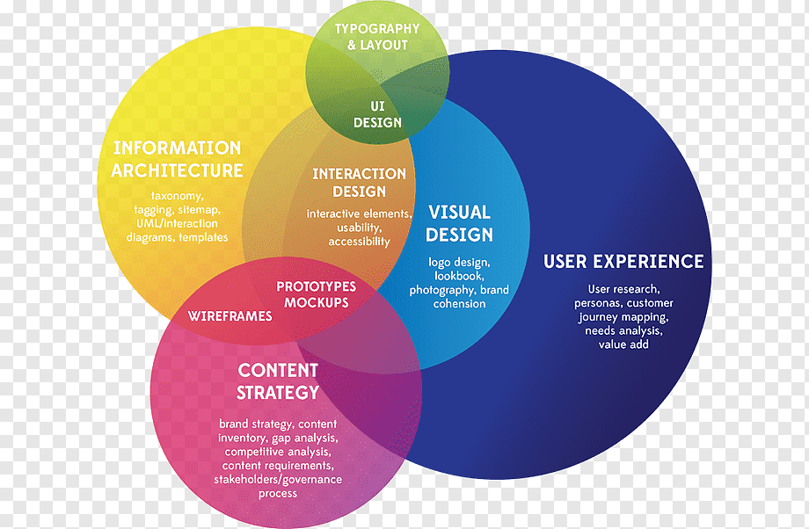
Descrição geral do plano de ação
GRUPO DE ESTUDO
COMPONENTE CURRICULAR
4 – Metodologia
Os alunos irão escolher um ramos de negócio, dentro da sua realidade local e pensar nas funções e atividades das pessoas envolvidas bem como a forma como realizam as tarefas cotidianas na empresa fictícia.
Após o levantamento, irão elencar as seções a serem implementadas bem como sua funcionalidade.
Na fase seguinte irão aprender a criar uma protótipo e conferir funcionalidade para definir o projeto
E na ultima fase, aprender a usar um framework e uma liguagem de programação para desenvolver um site.
Encaminhamentos
Adaptações necessárias

Slide 6
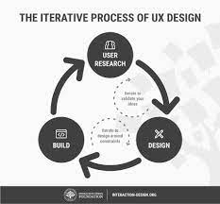
Descrição geral do plano de ação
GRUPO DE ESTUDO
COMPONENTE CURRICULAR
5 - Recursos
Laboratórios de informática da escola e os aplicativos já disponíveis no RCO como Figma e Visual Code .
6 -Estratégia para Gestão de aula
As aulas serão dirigidas no sentido de possibilitar a expressão individual e treinamento com as ferramentas de design e programação
E posteriormente voltada para o trabalho em grupo, criando colaboração em plataforma própria para isto, como o GitHub.
7 -Estratégia Avaliativa.
A avaliação será feita observando a participação nas discussões, nas interações e na apresentação do projeto pessoal com quesito originalidade.
8 –Resultado Esperados.
Espera-se que os alunos compreenda melhor o contexto de trabalho e sociedade, adquiram confiança pare expressar sua ideias e que entenda que é possível desenvolvem novas atividade e concretizar ideias

